Slide 1


达梦数据库产品介绍
数据创造价值，创新驱动未来
www.dameng.com

Slide 2

目录
CONTENTS
01
公司介绍
02
达梦数据库产品
03
典型案例

Slide 3


01
公司介绍

Slide 4



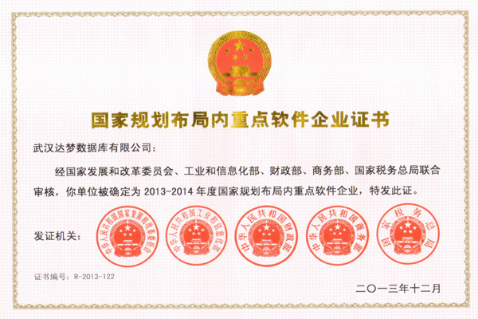
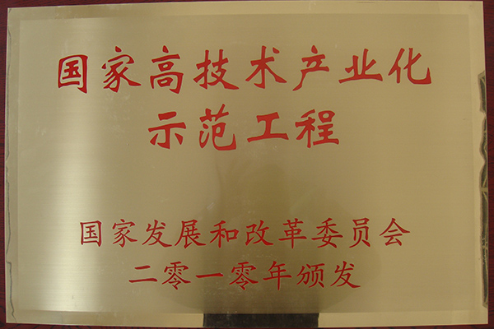
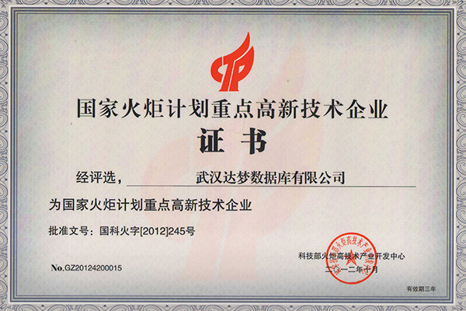
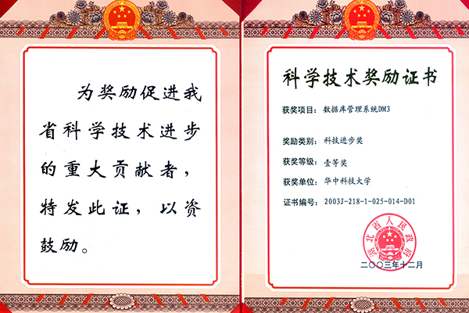
公司背景
源于
国家规划布局内重点软件企业
国家高技术产业化示范工程
国家级、省部级科研项目60+
国家、省部级科技进步奖30+
Notes:
国家规划布局内重点软件企业
世界级专业商业化数据库厂商
中国数据库标准委员会组长单位

Slide 5






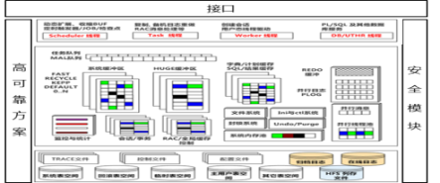
主营业务
引领数据库
技术发展趋势
具有完全自
主知识产权
数据库
掌握
核心技术
大数据平台
40年来坚持自主创新的技术路线，致力于自主可控数据库产品及大数据平台的研发与推广。

Slide 6
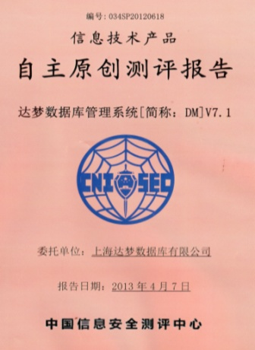
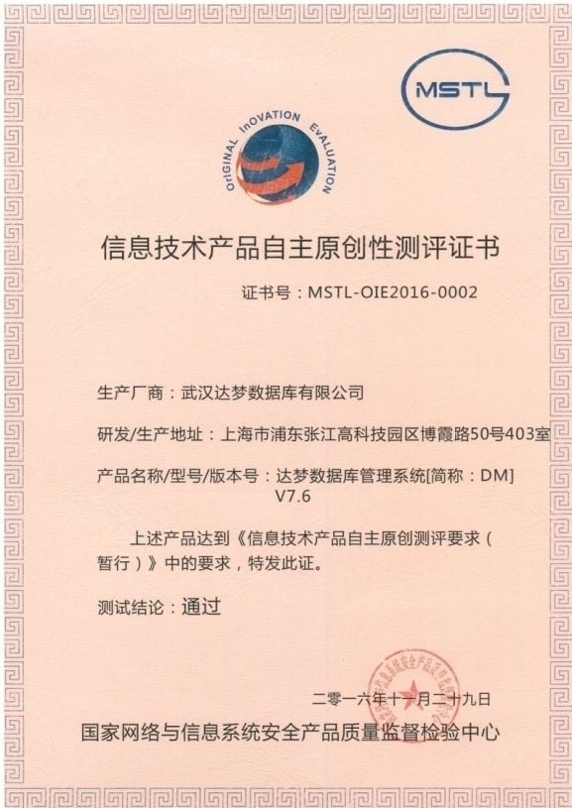
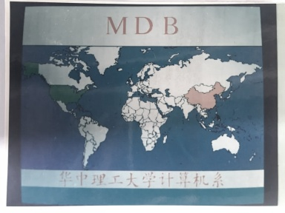
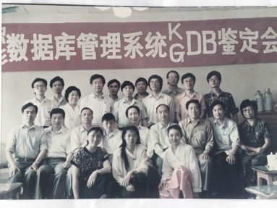
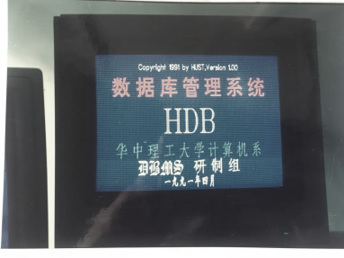
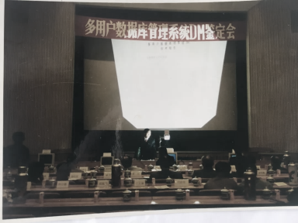
发展历程
1992年数据库与
多媒体研究所
2000年武汉
达梦数据库公司
2001年上海
达梦数据库公司
2002年北京
达梦数据库公司
成都、石家庄、
广州、海口等
CRDS
(1988)
DM1
(1993)
DM2
(1996)
DM3
(2000)
DM4
(2003)
DM5
(2005)
DM6
(2009)
DM7
(2012)
DM8
(2019)
早期基于DOS Pascal/ Vax-11 Ada编写
X用MDB, 知识库KDB, ADB等成果
91年开始基于C/XENIX 多用户
92年成立研究所，后推出DM1

Slide 7
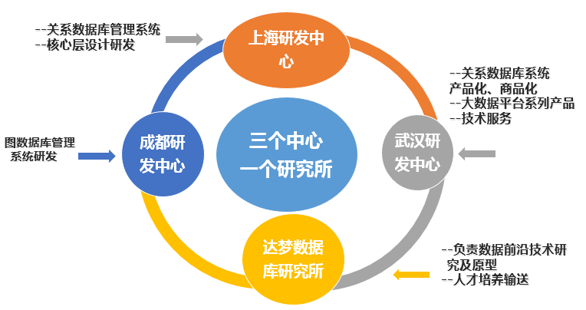
研发实力
产学研结合，有稳定可靠的人才储备
核心团队成员持续稳定，二十年无重大人员流失

Slide 8

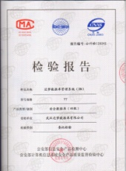
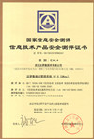
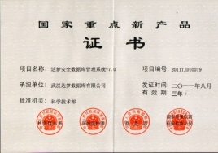
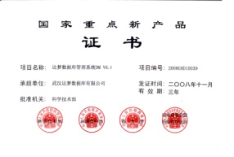
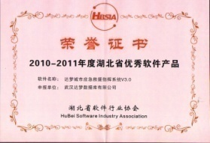
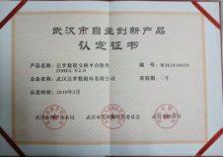
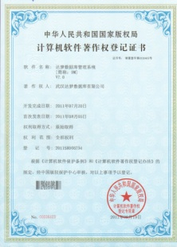
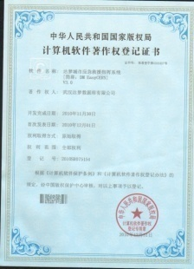
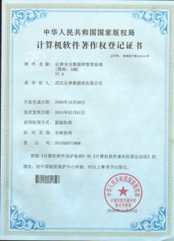
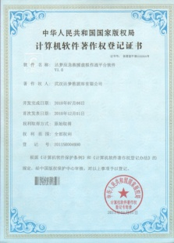
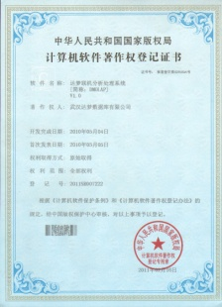
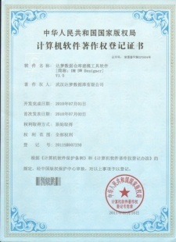
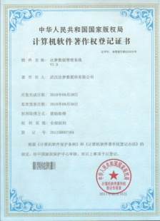
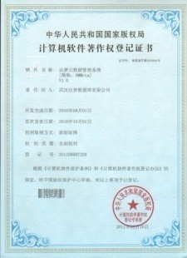
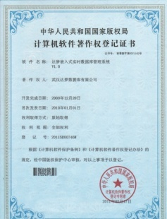
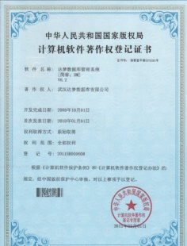
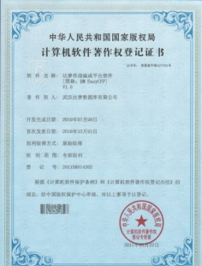
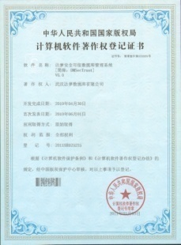
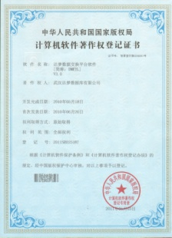
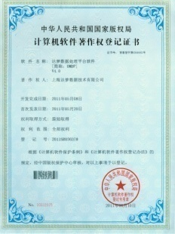
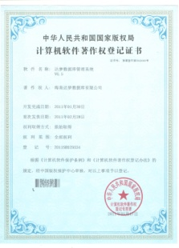
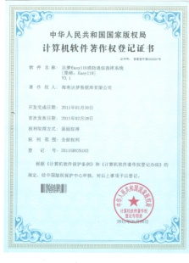


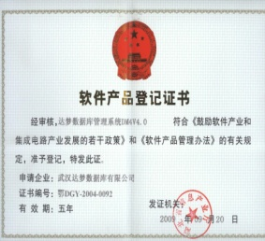
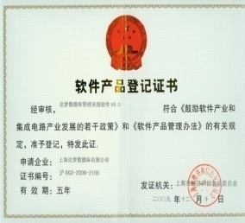
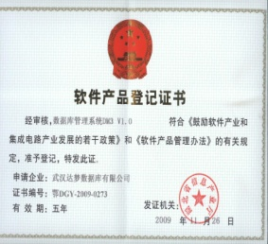
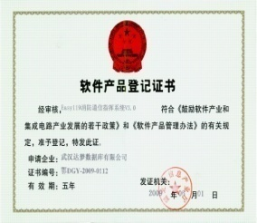


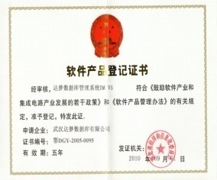
资质荣誉
国家重点新产品DM7
国家重点新产品DM6
安全四级
EAL4
优秀软件产品
自主创新产品认定证书
自主原创
著作权证书
软件登记证书

Slide 9



































市场地位
连续10年国产数据库市场占有率领先
行业领域全覆盖、进入核心生产系统；许多关键业务稳定运行3年以上
率先打入国际市场的国产数据库品牌
国网、南网、中航信、中铁建、中烟、金融保险证券、 社保、工商、税务、审计、市场监管、政法委、纪委监察、公安、检察、法院、司法（戒毒、监狱）、组织部、……
泰国、印尼、埃塞俄比亚、尼日利亚、津巴布韦、秘鲁、韩国 、……

Slide 10
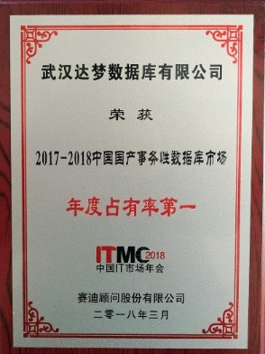
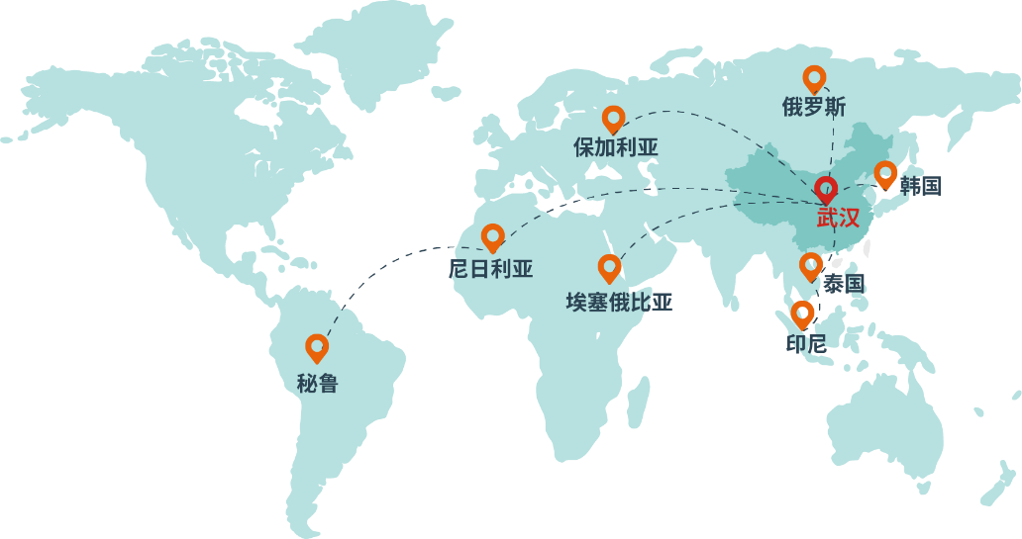
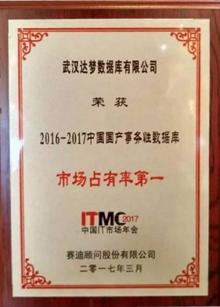
行业地位
连续10年国产数据库市场占有率第一
率先打入海外市场的国产数据库品牌
Notes:
中国IT市场颁发的荣誉证书

Slide 11

行业地位
中国数据库标准委员会组长单位
信息技术应用创新工作委员会数据库组组长单位
连续10年被评为国家规划布局内重点软件企业
LEADING
ENTERPRISE

Slide 12

















































产业生态
中间件
数据库
操作系统
云平台
硬件
芯片
达梦支持国内外主流软硬件平台

Slide 13













国内产业生态
中间件
数据库
操作系统
云平台
硬件
芯片
龙芯
飞腾
申威
兆芯
达梦支持主流国产软硬件平台

Slide 14
02
达梦数据库产品

Slide 15
产品组成——版本
标准版有限制：
不支持扩展组件（各种集群、DMHS同步）
不支持DBLINK、HUGE表、分区表、并行查询
不支持小型机
不支持多于2CPU的平台
单表不超过1亿条
总空间不超过500G
并发不超过25
DM7版本组成
 | 标准版 | 企业版 | 安全版
数据库
数据库核心 | ✓ | ✓ | ✓
基本管理工具
命令行DISQL | ✓ | ✓ | ✓
管理工具Manager | ✓ | ✓ | ✓
迁移工具DTS | ✓ | ✓ | ✓
控制台工具Console | ✓ | ✓ | ✓
性能监控Monitor |  | ✓ | ✓
审计分析工具Analyzer |  | ✓ | ✓
Web版管理监控平台DEM |  | ✓ | ✓
Web版迁移工具DTS
扩展组件 |  | ✓ | ✓
特殊安全增强 |  |  | ✓
安全版：
有明确等保、分保要求时，或明确有四权分立、强制访问控制等安全特性要求时，必须选用安全版。
Notes:
标准版只提供部分管理工具，不支持扩展组件（各种集群、不支持DMHS同步、不支持小型机
单表不超过1亿条，总空间不超过500G，并发不超过25。
安全版额外提供了四权分立、强制访问控制、口令策略、外部身份验证、登录时间限制、DBA的“ANY”权限限制

Slide 16
产品部署——数据守护
DataWatch 1主n备
应用场景描述：
数据库服务不停机，为业务系统提供持续数据库服务，备份机资源可实时利用，主机故障时，备机可快速接管，为业务系统提供数据服务，并在100公里以外实现灾备。
应用服务器
dm7
dm7
dm7
dm7
主
备1
备2
…
备n
DataWatch
DataWatch
DataWatch
DataWatch
监控机(可选)
Monitor
Notes:
DM 数据守护（Data Watch）是一种集成化的高可用、高性能数据库解决方案，是数 据库异地容灾的首选方案。通过部署 DM 数据守护，可以在硬件故障（如磁盘损坏）、自然 灾害（地震、火灾）等极端情况下，避免数据损坏、丢失，保障数据安全，并且可以快速恢 复数据库服务，满足用户不间断提供数据库服务的要求。与常规的数据库备份（Backup）、 还原（Restore）技术相比，数据守护可以更快地恢复数据库服务。随着数据规模不断增 长，通过还原手段恢复数据，往往需要数个小时、甚至更长时间，而数据守护基本不受数据 规模的影响，只需数秒时间就可以将备库切换为主库对外提供数据库服务。DM数据守护提供多种解决方案，可以配置成实时主备、MPP主备、或读写分离集群，

Slide 17
产品部署——读写分离
RWC 1写n读
应用服务器
RWC
应用场景描述：
应用系统读多写少，大多是查询统计业务，通过扩展备库，能够在保持数据完全一致的条件下，支持更多用户、更大数据量的访问。
写事务
只读事务
dm7
dm7
dm7
dm7
主
备1
备2
…
备n
DataWatch
DataWatch
DataWatch
DataWatch
技术指标：
1主8备
监控机(可选)
Monitor
Notes:
读写分离集群是基于即时归档实现的高性能数据库集群，不但提供数据保护、容灾等数据守护基本功能，还具有读写操作自动分离、负载均衡等特性。读写分离集群最多可以配置 8个即时备库，提供数据同步、备库故障自动处理、故障恢复自动数据同步等功能，也支持 自动故障切换和手动故障切换两种守护模式。

Slide 18
产品部署——大规模并行计算
MPP n节点
应用
服务器
应用
服务器
应用
服务器
应用场景描述：
适合海量结构化数据分析，通过低成本的多个普通PC节点组成集群，实现并行计算，提高数据分析计算性能。
dm7
dm7
dm7
节点1
节点2
…
节点n
mpp
mpp
mpp
技术指标：
最大存储空间:PB级
最大节点：1024
高速互联网络
数据库 ：n 套
MPP组件授权： n 节点
Notes:
达梦大规模并行处理MPP（DM Massively Parallel Processing，缩写DM MPP） 是基于达梦数据库管理系统研发的完全对等无共享式集群组件，支持将多个DM数据库实例 组织为一个并行计算网络，对外提供统一的数据库服务。 在海量数据分析的应用场景中，经常会遇到以下问题： ➢ 大量的复杂查询操作需要较高的系统性能支持； ➢ 数据库响应能力受到硬件的束缚； ➢ 小型机虽然能在垂直领域提供较好的单个节点性能，但是价格较高。

Slide 19
产品部署——共享存储集群
DSC n节点（ORACLE RAC）
应用服务器
应用场景描述：
高可靠、高性能的高并发事务处理系统。
读写事务
dm7
dm7
dm7
节点1
节点2
…
节点n
DSC
DSC
DSC
共享存储

Slide 20
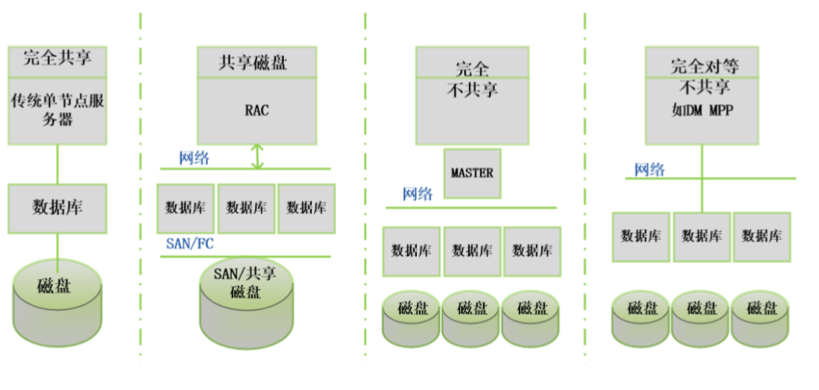
数据库系统架构的整体结构示意图

Slide 21
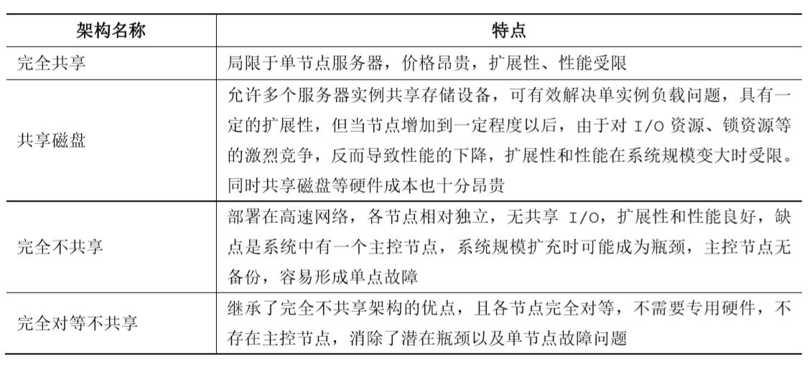
数据库主流系统架构特点比较

Slide 22
产品部署——透明分布式
TDD n+1+m节点
应用服务器
应用场景描述：
多副本冗余、节点动态扩展、低成本支撑高可用计算场景
读写事务
dm8
dm8
dm8
计算
节点1
计算
节点2
…
计算
节点n
TDD-DS
TDD-DS
TDD-DS
日志节点
技术指标：
最大存储空间:PB级
最大副本数：10
计算节点数：32
存储节点数：10000
其它指标：同普通单机
dm8
dm8
dm8
存储
节点1
存储
节点2
…
存储
节点m
TDD-SS
TDD-SS
TDD-SS
Notes:
DM透明分布式数据库DMTDD(DM Transparent Distributed Database)具有分布式特性的可扩展、高可用、高性能数据库解决方案，以满足具有高并发、大规模数据存储、业务快速扩张等特征的用户业务对数据库的要求。
DMTDD采用计算存储分离的系统架构，实现计算、日志、存储三层分离，可实现各层独立扩展、按需配置设备的特点。 达梦透明分布式架构通过计算节点对外提供分布式数据库服务，依托DMDSC技术，支持多点读写。在存储层，通过多机分布式存储，实现数据多副本和高可用。
DMTDD提供分布式计算架构特有的数据多副本、良好的横向扩展等能力外，相对于互联网厂商提供的分布式数据库技术方案，达梦透明分布式架构还具有全SQL支持、完整的事务支持、与已有单机架构兼容，对应用透明等特点。

Slide 23

产品部署——异构数据实时同步
DMHS n源端
dmhs
dmhs
源端
数据库
目的
数据库
Kafka目的组件单独授权销售

Slide 24
产品部署——数据交换
DMETL 中心+前置交换
dmetl
数据源
前置机1
dmetl
dmetl
中心交换服务器1
中心
数据库
数据源
前置机2
…
dmetl
中心交换服务器m
dmetl
数据源
前置机n

Slide 25
产品部署——数据整合
DMETL 集中整合
数据源
dmetl
中心交换服务器1
中心
数据库
数据源
…
dmetl
中心交换服务器m
数据源

Slide 26



解决方案部署——柔性替换
应用系统
dmhs
dmhs
Oracle
DB2
…
增量数据实时同步
DMDSC（4节点）
或
DMMPP（4节点）
…
全量数据迁移
dmhs
在线数据对比

Slide 27



柔性替代方案
03
采用实时数据同步工具保持国外主流数据库与达梦数据库的数据实时一致，可互为备份、交替运行，可实现柔性替代，提供科学有序的替换方案。
部署方式：
Oracle为主达梦为备
达梦为主Oracle为备
达梦
应用系统
核心技术：
实时同步技术，同时支持国外主流系统和国产系统，并支持双向切换
达梦与ORACLE高度兼容，客户只需要维护壹套应用
在线数据对比技术，不停止在线生产系统情况下，确保两边数据完全一致
实时数据同步DMHS
Oracle
DM数据库
在线数据对比

Slide 28
解决方案部署——事务分析混合应用
事务系统
分析系统
DMDSC
（2节点）
DMMPP（4节点）
数据实时同步
dmhs
dmhs
dmhs
在线数据对比

Slide 29
解决方案部署——异构数据库共存
大数据
分析系统
应用系统
只读事务
写事务
OracleRAC
（2节点）
DMMPP（4节点）
数据实时同步
dmhs
dmhs
dmhs
在线数据对比

Slide 30
解决方案部署——金融级高可靠备份
dm7
异地
灾备
生产业务系统
异步复制
DataWatch
异地DM灾备库
dm7
dm7
主库
同步复制
DB2/Oracle/…
实时备库
数据实时同步
灾备库
DataWatch
DataWatch
dmhs
dmhs
dmhs
核心生产业务库
本地异构灾备库

Slide 31
产品特点——高度兼容Oracle
数据迁移
DTS
接口层
OCI OO4O OOCI
语法层
序列 分析函数 PL/SQL HINT 注释 数组
逻辑层
物理存储层
回滚段-闪回 多版本并发控制
用户-模式-临时表 表空间-数据文件 日志文件
ORACLE甲骨文 | Dameng达梦数据库
Oracle Database Software 12C | DM达梦数据库管理系统DM7
Oracle Data Guard | DMDataWatch数据守护
Oracle Active Data Guard | DMRWC读写分离集群
Oracle RAC | DMDSC数据共享集群
Oracle ODI | DMETL数据交换平台（抽取、转换、加载）
Oracle Golden Gate | DMHS异构数据同步软件
国网 D5000系统从ORACLE迁移到DM，两周时间完成移植
存储过程：约500,000行
视图： 约5,000个
表： 约10,000张
应用系统
实时数据同步DMHS
Oracle
DM数据库
在线数据对比

Slide 32

让去O不再难
OLTP、OLAP、ETL、数据实时同步工具，达梦都有对标ORACLE的产品
ORACLE甲骨文
达梦数据库
Oracle Database Software 12C
Oracle Exadata
Oracle Data Designer
Oracle ODI
Oracle Golden Gate
Oracle Data Warehouse
Oracle Intelligence BI
Oracle NoSQL
Oracle RAC
暂无
DM达梦数据库管理系统DM8
DMDSC磁盘共享集群
DMMPP分布式并行集群
DM MGBase非结构化数据库
DMTDD透明分布式数据库
DMETL数据抽取、转换、加载工具
DMHS异构数据同步工具
DM Designer数据仓库建模工具
DM OLAP联机分析服务
DM DataMinner数据挖掘工具

Slide 33
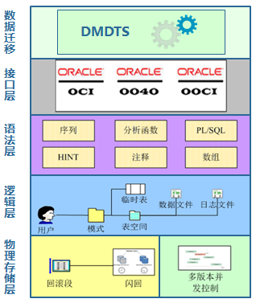
让去O不再难
从体系架构、并发机制、语法、接口、运维等方面与Oracle全面兼容，基于Oracle的系统可轻松移植到达梦。
03
提供达梦数据迁移工具完成数据迁移，支持数据快速装载
Oracle原生接口级兼容
包含几乎所有Oracle的数据库对象，且创建语法及使用方式与Oracle保持一致
高度兼容的数据类型、PL/SQL、动态视图等特性
逻辑概念相近，快速理解数据库结构
采用单库、多实例的架构，与Oracle保持一致
文件组织结构、并发控制特性的概念与机制接近

Slide 34
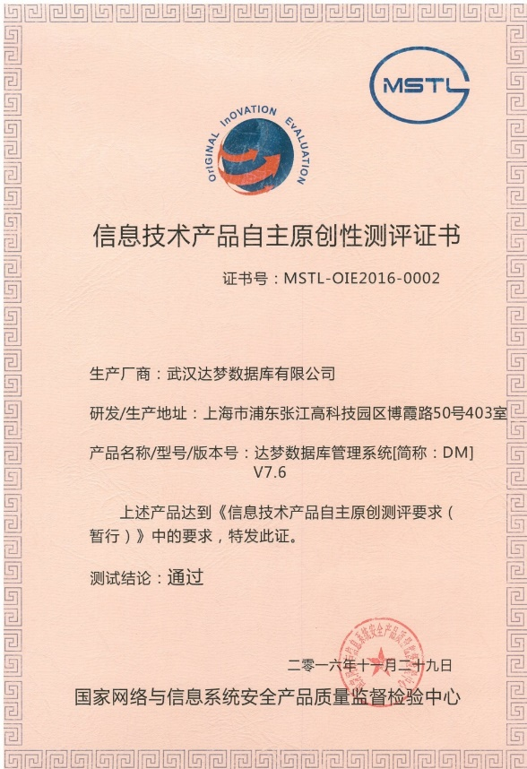
产品特点——自主可控
始终坚持自主原创的发展路线
自研代码
非基于开源，非源自第三方商业授权
从最初的简单架构，逐步发展完善
Black duck™（黑鸭子）软件扫描结果自主代码率
99.9%

Slide 35


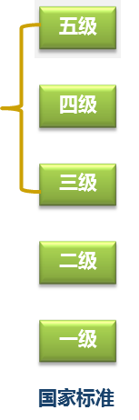






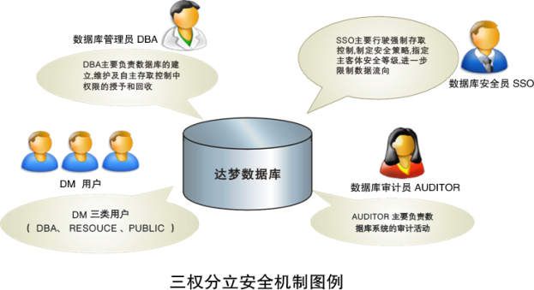

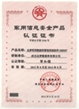
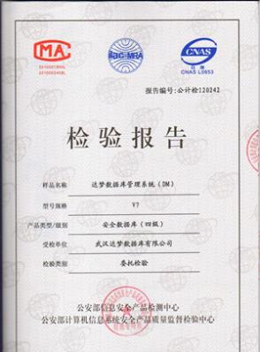
产品特点——安全可靠
在政府、高校三十年来的支持下，达梦数据库取得了巨大的成就，数据库取得了国内
最高安全等级认证，拥有全面的安全防护技术，保障客户的数据安全
■ 安全数据库的价值
四权分立
杜绝数据库管理员权限过大，保护用户隐私
安全审计
提供全方位数据库审计机制，便于监督管理
加密算法可控
提供加密引擎，可封装第三方加密算法，由用户自主选择，安全可控
高安全级别
美国限制对中国出口
通过国家安全四级认证
首个通过EAL4+安全认证

Slide 36
与国外同类产品对比
达梦优势
在知识产权、能力、发展条件、供应链、国产资质等多个方面做到自主可控。
安全性更高，通过安全四级（公安部），EAL4（信息技术产品安全测评中心）等多项安全认证。
拥有大规模的本地化技术服务团队，能快速响应用户服务请求。
达梦劣势
品牌知名度不如国外产品高
用户对达梦数据库认知度不够
技术用户群体范围不够，不如国外数据库大
发展趋势
随着达梦数据库的技术推广渠道的扩大，将会有更多的技术人员熟悉达梦数据库，达梦和国外产品的用户群体范围和认知度的差异将逐渐降低。
随着更多项目的使用，达梦数据库的品牌知名度也将逐步提升

Slide 37
与国内同类产品对比
完全独立自主研发
不基于任何的开源代码，自主设计，自主开发，掌握核心代码，近四十年坚持自主研发，抢占了数据库技术至高领域
技术团队稳定，技术沉淀深厚，不亚于国外的大型商业数据库研发能力
技术领先
率先实现了真正的大规模并行集群MPP，能够支撑大规模数据分析，OLAP大规模数据分析能力领先；
同时支持行列存储，并且在优化器级别进行了融合
攻克磁盘共享集群技术
市场占有率最高
市场占有率遥遥领先，装机量60万套
应用的领域更核心：铁道、海关、金融财务、公安、国土，数据中心案例众多；
国际化水平领先，已经成功打开了海外市场（泰国、印尼、尼日尼亚等）

Slide 38
03
典型案例

Slide 39

中航信电子客票系统
中国民航市场规模达到
日出票150万余张
900余万次航班
4.9亿人次出行
经过三年的服务和支持
达梦先后在西藏航空、首都航空、国航、东航
等24家成功投产
民航电子客票

Slide 40









国家电网调度系统
国家电网
■ 调度自动化系统
■ 调度管理系统
覆盖国家电网四级调度，全国累计上线1000套以上的系统

Slide 41

中铁建财务大集中共享平台
中铁建财务大集中共享平台，满足中铁建对数据库高并发事务处理的性能提出了严格要求，使得下属20多个工程局财务数据及时共享，降低企业经营成本和财务风险。
高峰时期在线用户数达30000
中国铁建股份有限公司每天产生归档日志近20G，系统日常用户在线人数达2万多，高峰时期超过3万。中国铁建财务大共享系统30%的事务是复杂的核算业务，70%的事务是日常的费控业务，系统高并发请求多集中于费控业务。

Slide 42

面向互联网的国家企业信息信息公示系统
国家工商总局
截至目前，已部署DM MPP 50余套，面向互联网公众，日检索业务6980万笔

Slide 43


首个基于国产数据库的社保核心系统
海南社保系统于2014年11月17日正式上线运行，达梦数据库作为实时交易业务支撑数据库也同时上线，同时用到DMHS数据同步产品作为数据交换工具
海南社保
项目简介：
上线数据量为海南全省约600万人口数据
采用了DM主备系统，同时部署了两套DMHS
大并发大压力，数据库长期有2000左右的会话连接，当前活动会话为200左右
多张单表数据量过亿，数据规模约2TB

Slide 44

首个基于国产数据库的公积金核心系统
武汉市公积金
第一家在核心生产系统中完成C化升级的公积金管理中心
面向移动互联网为武汉近300万缴存职工提供服务，关键业务效率大幅提升
性能较之前DB2有比较明显的提升，C化我们可以做到升级

Slide 45


经过最多核心生产系统的检验

Slide 46

经过最多核心生产系统的检验
替换后上线运行效率提升情况
技术指标 | 原DB2系统 | 达梦系统
单位汇缴审核 | 大于5分钟 | 20秒
单位汇缴入账 | 大于5分钟 | 20秒
逐月划扣周期 | 约4小时 | 约26分钟
月末周期 | 约5小时 | 约30分钟
月末周期 | 5.5-7小时 | 约50分钟
每日定时任务 | 约1.5小时 | 8-10分钟
性能较之前DB2有比较明显的提升，国产化不仅仅是替换，我们可以做到升级

Slide 47


感谢各位专家和领导
THANK YOU !

